Slide 1
09.04.04 Программная инженерия
Научно-исследовательская работа на тему:
Программная реализация алгоритмического обеспечения для решения задачи отображения пространств эмоций различных размерностей.
Чудновец И.В.
М21-534
к.т.н. Климов В.В
Научный консультант:
старший преподаватель
Тихомирова Д.В.
2022

Slide 2
Реферат
Пояснительная записка содержит 44 страницы, 29 рисунков, 0 таблиц.
Реализовано 3 программных модуля, с общим объёмом кода 612 строк.
Количество использованных источников 21.
Ключевые слова: пространство эмоций, базовые эмоции, PAD, FACS, action units, нейронные сети, регрессионные модели, web-сервис, виртуальные ассистенты.
2

Slide 3
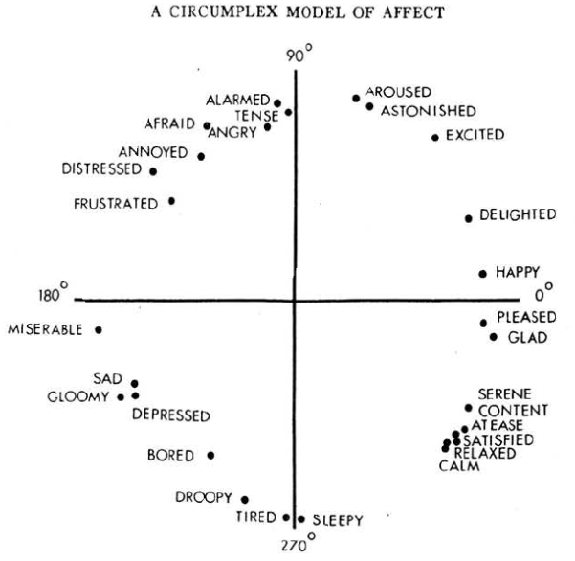
Актуальность работы
Существуют различные подходы к описанию эмоций человека. Исследователи, разделяющие непрерывную теорию эмоций, расходятся во мнениях относительно количества и содержания фундаментальных эмоций. Многомерные модели эмоциональных состояний различаются между собой количеством измерений (осей) и их смысловой нагрузкой. Полом Экманом в XX веке была разработана система кодирования лицевых движений (FACS). Большинство людей в современном обществе выражает эмоции приблизительно одинаково, что даёт возможность использовать труды Пола Экмана в данной работе.С учётом вышесказанного, встаёт вопрос о необходимости иметь возможность отображать пространства эмоций различных размерностей друг в друга.
Рисунок 1 – A Circumplex model of
affect (модель PA)
3

Slide 4
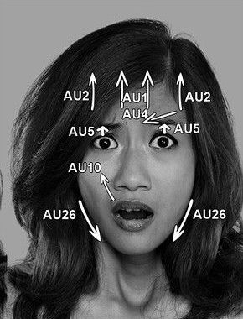
Актуальность работы
Существуют различные подходы к описанию эмоций человека. Исследователи, разделяющие непрерывную теорию эмоций, расходятся во мнениях относительно количества и содержания фундаментальных эмоций. Многомерные модели эмоциональных состояний различаются между собой количеством измерений (осей) и их смысловой нагрузкой. Полом Экманом в XX веке была разработана система кодирования лицевых движений (FACS). Большинство людей в современном обществе выражает эмоции приблизительно одинаково, что даёт возможность использовать труды Пола Экмана в данной работе.С учётом вышесказанного, встаёт вопрос о необходимости иметь возможность отображать пространства эмоций различных размерностей друг в друга.
Рисунок 2 – система кодирования
лицевых движений (FACS)
4

Slide 5
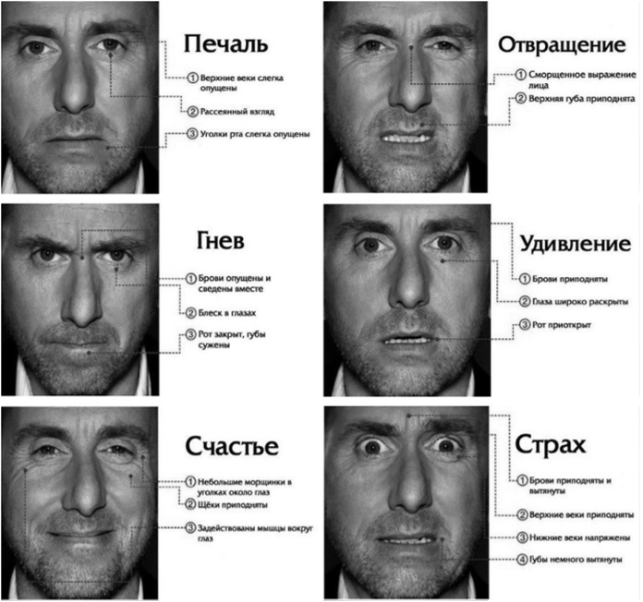
Актуальность работы
Существуют различные подходы к описанию эмоций человека. Исследователи, разделяющие непрерывную теорию эмоций, расходятся во мнениях относительно количества и содержания фундаментальных эмоций. Многомерные модели эмоциональных состояний различаются между собой количеством измерений (осей) и их смысловой нагрузкой. Полом Экманом в XX веке была разработана система кодирования лицевых движений (FACS). Большинство людей в современном обществе выражает эмоции приблизительно одинаково, что даёт возможность использовать труды Пола Экмана в данной работе.С учётом вышесказанного, встаёт вопрос о необходимости иметь возможность отображать пространства эмоций различных размерностей друг в друга.
Рисунок 3 – 6 базовых эмоций Пола
Экмана + нейтральная (clear)
5

Slide 6
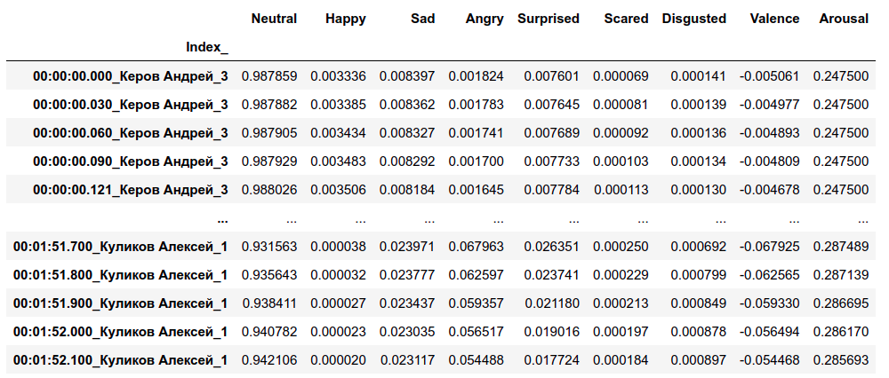
Цель НИР
Целью данной работы, является упрощение взаимодействия пользователя с обученными моделями. Для достижения этой цели ведётся разработка программного обеспечения (ПО) – web-сервиса, являющегося удобным программным интерфейсом для работы с обученными моделями.
6

Slide 7
Результаты анализа, задачи
Для достижения поставленной цели необходимо:
1) Сформулировать требования к web-сервису
2) Спроектировать макеты клиентской части приложения
3) Спроектировать серверную часть web-приложения
4) Смоделировать структуру данных
5) Выбрать стек технологий, подобрать инструменты для реализации
6) Реализовать клиентскую и серверную части web-сервиса.
7

Slide 8



Требования к web-сервису
Разрабатываемое ПО должно обладать следующими возможностями:
загрузка моделей (1 или нескольких)
выбор типа преобразования (2 -> 7, 7 -> 2, 42 -> 7, 7 -> 42, 2 -> 42, 42 -> 2)
визуализация полученного преобразования входных данных в выходные данные
выдача ошибки, при необходимости
Рисунок 4 – пример визуализации данных
8

Slide 9
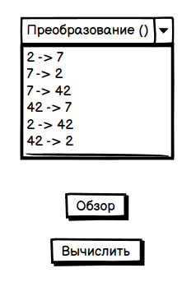
Проектирование макетов клиентской части приложения.
Рисунок 5 – Макет экрана в стартовом состоянии приложения
9

Slide 10
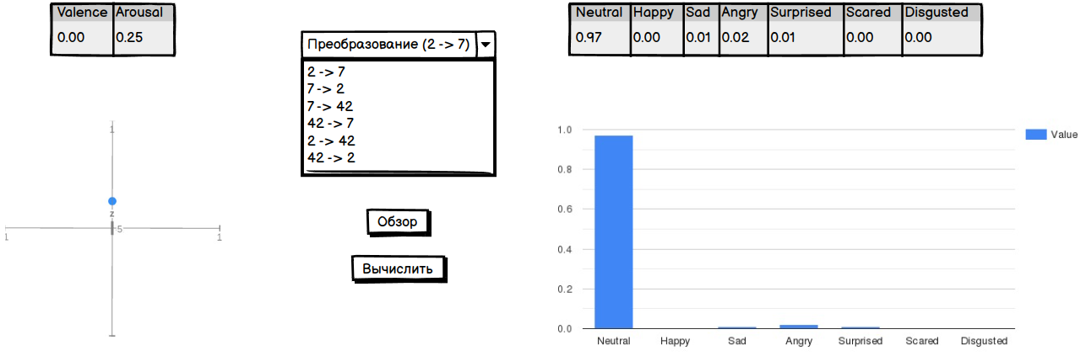
Проектирование макетов клиентской части приложения.
Рисунок 6 – Макет экрана для преобразования 2 -> 7
10

Slide 11
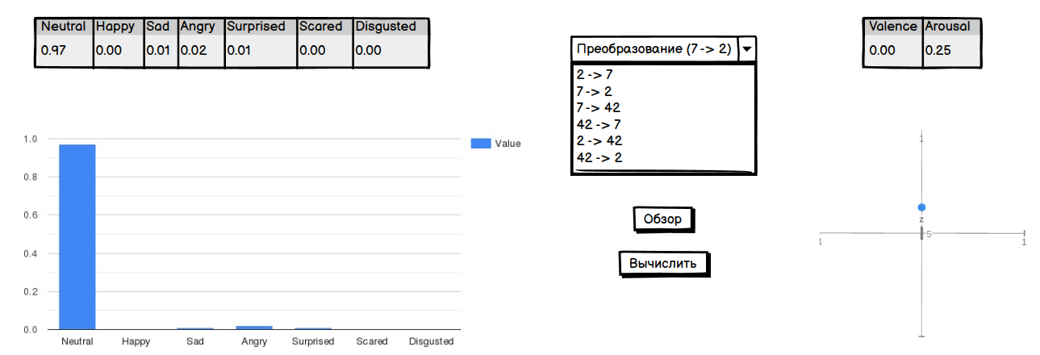
Проектирование макетов клиентской части приложения.
Рисунок 7 – Макет экрана для преобразования 7 -> 2
11

Slide 12
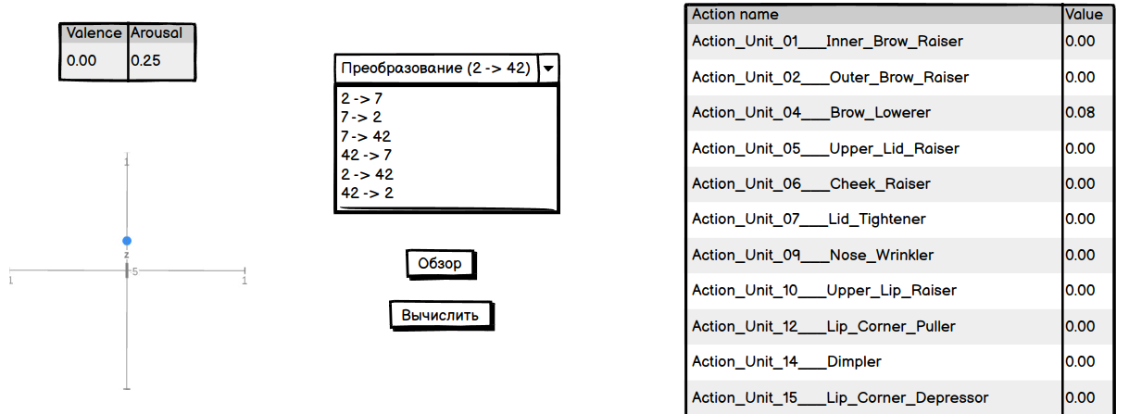
Проектирование макетов клиентской части приложения.
Рисунок 8 – Макет экрана для преобразования 2 -> 42
12

Slide 13
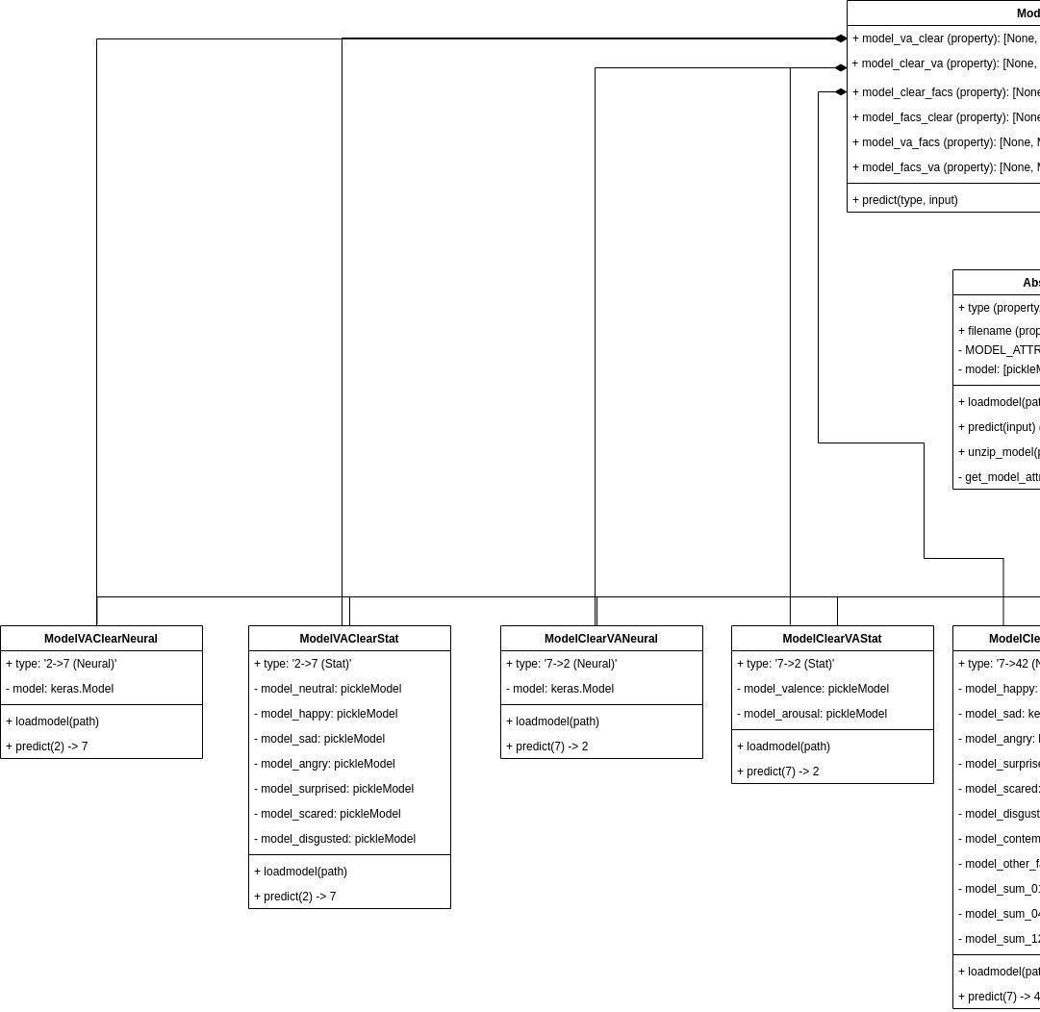
Проектирование серверной части web-приложения. Моделирование структуры данных
Рисунок 9 – Диаграмма классов (часть 1)
13

Slide 14
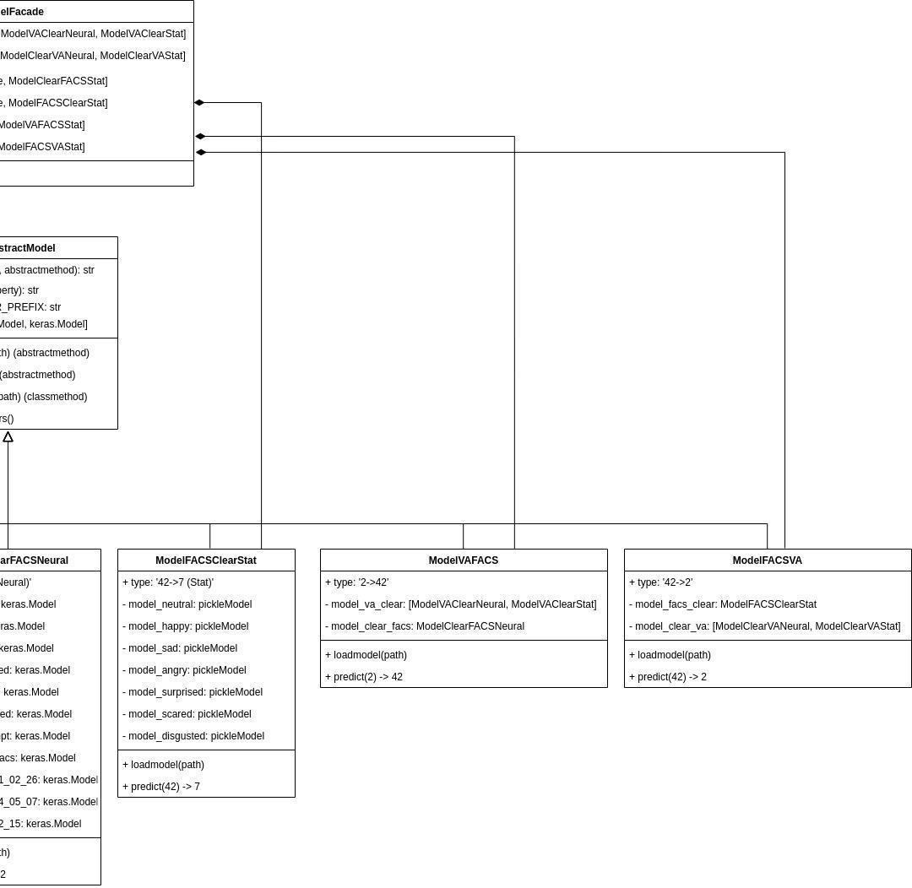
Проектирование серверной части web-приложения. Моделирование структуры данных​
Рисунок 10 – Диаграмма классов (часть 2)
14

Slide 15
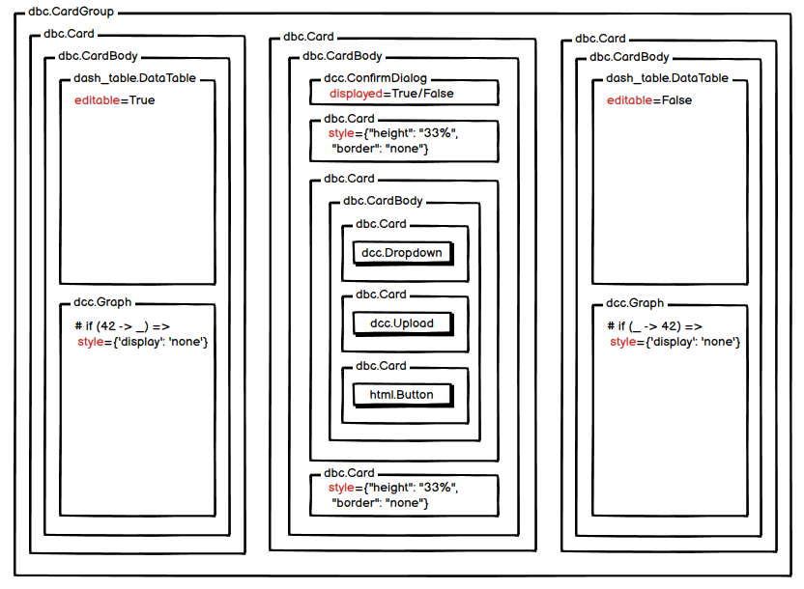

Выбор стека технологий, подбор инструментов для реализации
Рисунок 11 – web-фреймворк Dash для создания дашбордов
Рисунок 12 – Прототип GUI с набором инструментов
15

Slide 16

Реализация web-сервиса и демонстрация работы
Рисунок 13 – Стартовый экран приложения
16

Slide 17
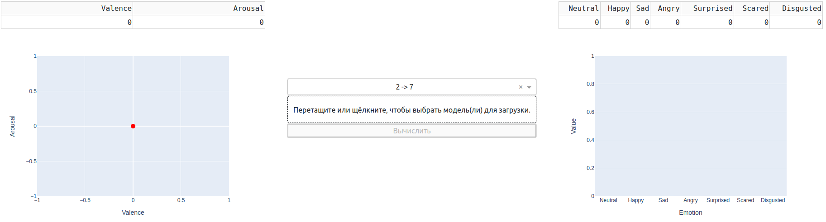
Реализация web-сервиса и демонстрация работы
Рисунок 14 – В выпадающем списке выбран тип преобразования 2 -> 7, в результате виджеты в 1-м и 3-м столбце изменились (были созданы)
17

Slide 18
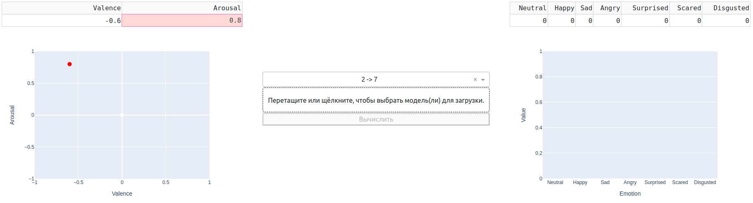
Реализация web-сервиса и демонстрация работы
Рисунок 15 – В редактируемой таблице введены входные данные VA (-0.6;0.8), в результате точка на координатной области переместилась на нужное положение
18

Slide 19
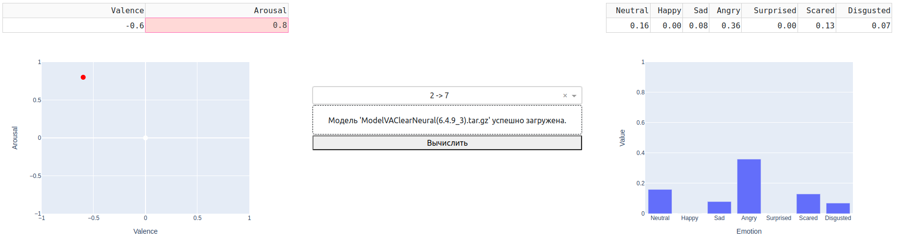
Реализация web-сервиса и демонстрация работы
Рисунок 16 – После нажатия кнопки "Вычислить", загруженная модель произвела вычисления. В выходной таблице отображён численный результат, а столбчатая диаграмма визуализировала данные
19

Slide 20
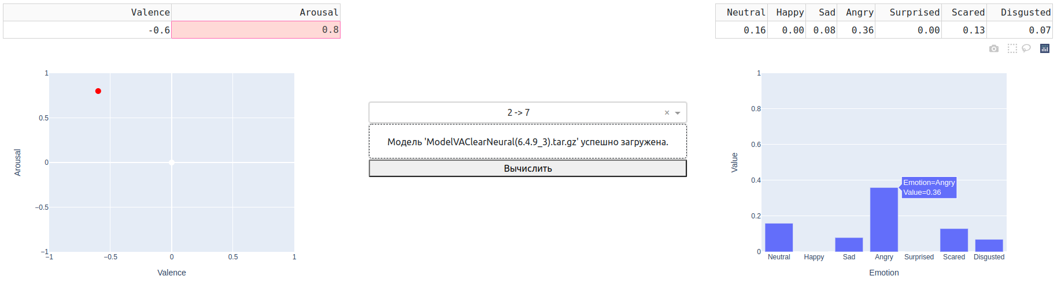
Реализация web-сервиса и демонстрация работы
Рисунок 17 – Наведя на один из столбцов, можно получить более детальную информацию о данных в виде подсказки
20

Slide 21
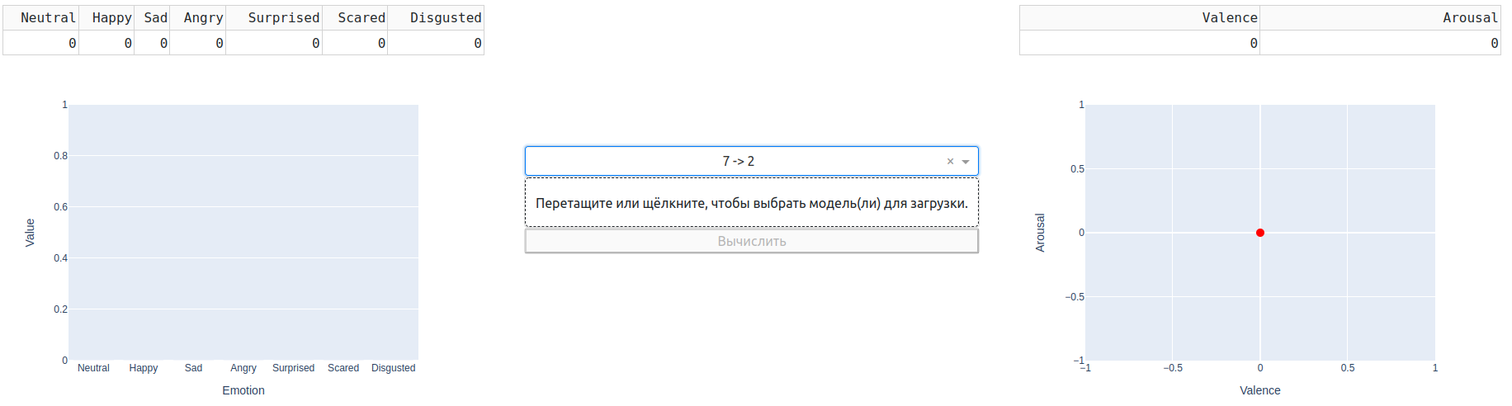
Реализация web-сервиса и демонстрация работы
Рисунок 18 – Выберем тип преобразования 7 -> 2, виджеты 1 и 3 столбцов поменяются местами, при этом редактируемая таблица так и останется в 1 столбце
21

Slide 22
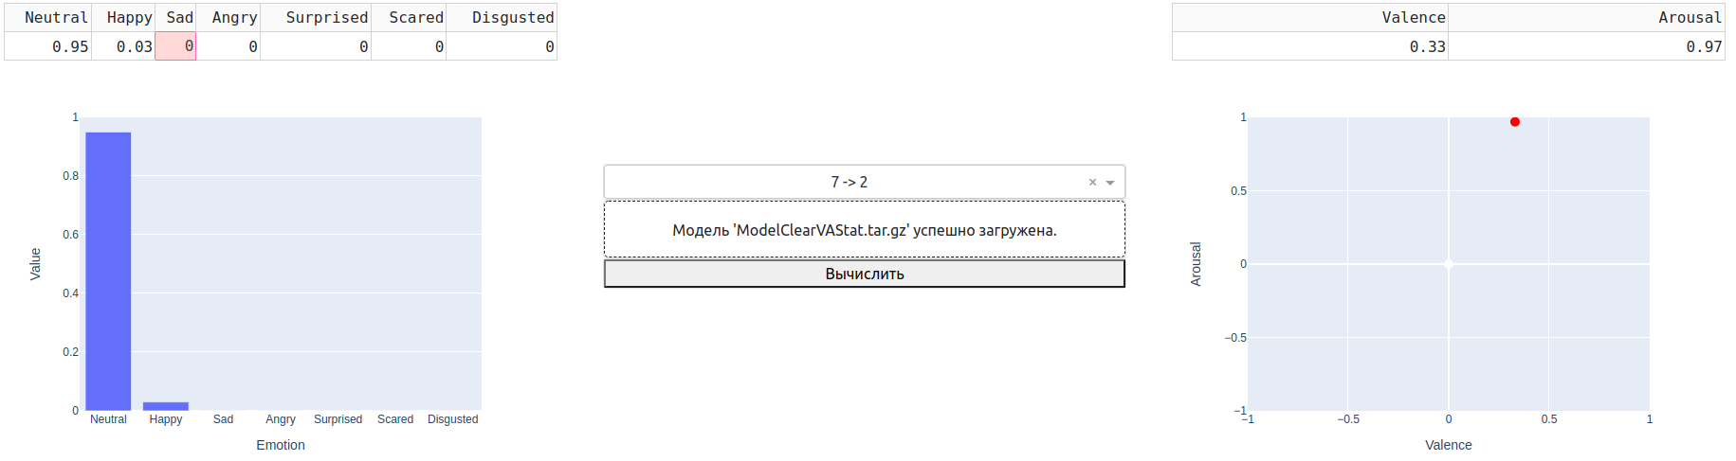
Реализация web-сервиса и демонстрация работы
Рисунок 19 – Результат вычислений модели, отображён на 2-х мерной координатной
22

Slide 23
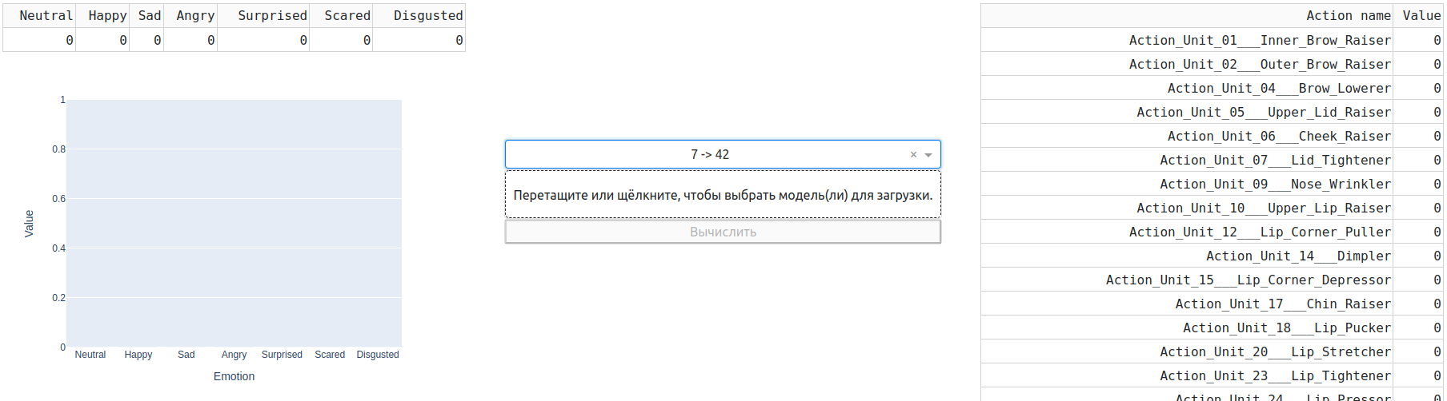
Реализация web-сервиса и демонстрация работы
Рисунок 20 – Выбранный тип преобразования 7 -> 42. В 3-м столбце отсутствует визуализация для выходной таблицы
23

Slide 24
Заключение
В данной работе производилась разработка web-сервиса, служащего удобным программным интерфейсом для работы с обученными регрессионными и нейросетевыми моделями.
Разрабатываемое ПО обладает следующими возможностями:
загрузка моделей (не более одной, только типа 2 -> 7)
выбор типа преобразования (2 -> 7, 7 -> 2, 42 -> 7, 7 -> 42, 2 -> 42, 42 -> 2)
визуализация полученного преобразования входных данных в выходные данные
выдача ошибки, при некорректном создании модели
Необходимые доработки
загрузка моделей (ЛЮБОГО из 6 типов) => необходим унифицрованный формат файла модели​
разработка алгоритма загрузки и создания моделей (дял различных типов)
выдача ошибки, при других случаях (загрузка группы моделей с дубликатами, в группе есть некорректные модели и т.д.)
24

Slide 25
Список литературы
1. Dash Python User Guide [Электронный ресурс] / URL: https://dash.plotly.com/ (дата обращения: 20.03.2022)
2. Создание Web-сервисов на Python [Электронный ресурс] // coursera.org URL: https://www.coursera.org/learn/python-for-web (дата обращения: 02.03.2022)
3. Lutz M. Learning Python: Powerful Object-Oriented Programming. – "O'Reilly Media, Inc.", 2013.
4. Экман, Пол. Психология эмоций [= Emotions Revealed: Recognizing Faces and Feelings to Improve Communication and Emotional Life] / Пер. с англ.: В. Кузин. — СПб.: Питер, 2010. — 336 с.
5. Модель эмоционального состояния PAD [Электронный ресурс] / URL: https://ru.abcdef.wiki/wiki/PAD_emotional_state_model
6. Система кодирования движений лица (FACS) - Визуальное руководство [Электронный ресурс] / URL: https://imotions.com/blog/facial-action-coding-system/
25

